Slide 1
PART 4. 병원 외래 여정의 최종 관문 — 수납·재정 정합성 및 창구 운영 최적화
EMR 통합 대사 대시보드 구축 및
피크 시간대·복수거래 수납 업무 복잡도 해소
정상 대사(차액 0원) 검증 이후, 분할결제·환불 합산 확인 부담을 줄이는 AI-Ready 데이터 설계
최종 진료 496,863건 재정 대사
복수 거래 합산 확인 물량
복잡화 시 창구 작업시간 실험
100.0% 정상 대사
분할 37.9% · 환불 9.6%
+124.1% 폭증
청구액 = 순수납액(193.8억 원)
금액 불일치·미수 차액 0원
분할결제 188,105건 / 환불 47,496건
창구에서 묶어 대조해야 할 규모
20,937분(58인일) ➔ 46,920분(130인일)
전수 재확인 추가 시 2.24배 증가
【핵심 개념 정의 및 분석 방향 전환(Pivot)】
• 대사(Reconciliation)와 정상 대사: 병원 청구액과 실제 수납액(결제합 - 환불합)을 대조해 맞는지 검증하는 정산 작업이며, 차액이 0원으로 딱 떨어지는 상태가 '정상 대사'임.
• 왜 '업무 복잡도 해소'인가?: 정제 후 남은 49.6만 건은 금전 오류가 0건이고 병원별 비율도 균등함. 따라서 없는 오류를 꾸며내지 않고, 08~14시 피크타임에 몰리는 분할결제·환불의 '확인 절차 복잡도'를 줄이는 대시보드와 AI-Ready 마트를 구축함.

Slide 2
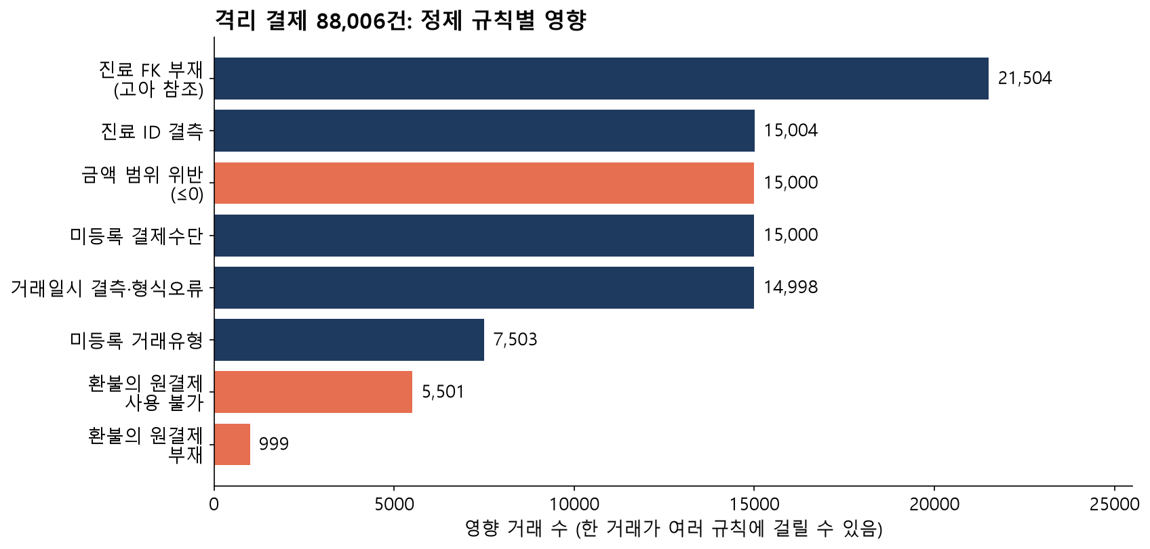
수납·재정 대사 파트 | EMR 통합 대사 대시보드 및 업무 복잡도 해소
원천 1,152만 건 정제(38.4% 연쇄 격리) 및 피크 시간대(08~14시) 특성
MySQL Silver/Gold 뷰 10종 구축을 통한 무손실(Zero-Drop) 분리 및 실제 병원 운영 시간대 부합성 검증
DB 확인: 1,152만 건 ➔ 38.4% 격리 경위
데이터 구분 (MySQL DB 실측) | 원천 행 수 | 1차+2차 누적 격리·제외 | 최종 DB Clean | 연쇄 격리(Cascade) 및 정제 내역
전체 17개 테이블 합계 | 11,522,242 건 | 약 4,420,000 건 (38.4%) | 약 7,100,000 건 | 1차 154만 + 2차(reclean_quarantine) 280만
진료 (encounters) | 1,000,000 건 | 503,137 건 (50.3%) | 496,863 건 | 접수(checkin_id) 부모키 결함 연쇄 격리 포함
수납 (payments) | 1,507,501 건 | 775,037 건 (51.4%) | 732,464 건 | 1차 9.5만 + 격리된 진료의 수납 67.9만 연쇄 격리
처방 (encounter_services) | 2,980,326 건 | 1,489,737 건 (50.0%) | 1,490,589 건 | 1차 56.2만 + 격리된 진료의 처방 92.7만 연쇄 격리
1단계: 원천 1,152만 건 ➔ 1차 Clean 998만 건
- 중복·형식 오류·더미 키(_999999999) 등
약 154만 건을 1차 격리/제외 테이블로 분리
2단계: 부모-자식 연쇄 격리 (약 280만 건 추가)
- 상위 접수(checkins)·진료(encounters)가
격리될 때 하위 수납·처방도 도미노 연쇄 격리
- 1차(154만) + 2차(약 280만) = 총 약 440만 건
- 전체 원천 대비 실제로 38.4% 격리 보관 완료!
3단계: 08:00~14:59 시간대의 도메인 근거
- 08시(분할결제 60.5%): 아침 채혈·검사 선수납
- 09~13시(외래 83.5% 집중): 오전 진료 후 수납 대란
- 14시(환불 16.3% 최고): 오후 퇴원·취소 정산 마감
핵심 방어 논리:
38.4%는 버린(Drop) 것이 아니라 격리 테이블에 100% 보존함. 부모 진료가 깨진 수납 데이터를 억지로 살려 합산하면 '유령 매출·가짜 미수금'이 생기므로 연쇄 격리가 필수적임.

Slide 3
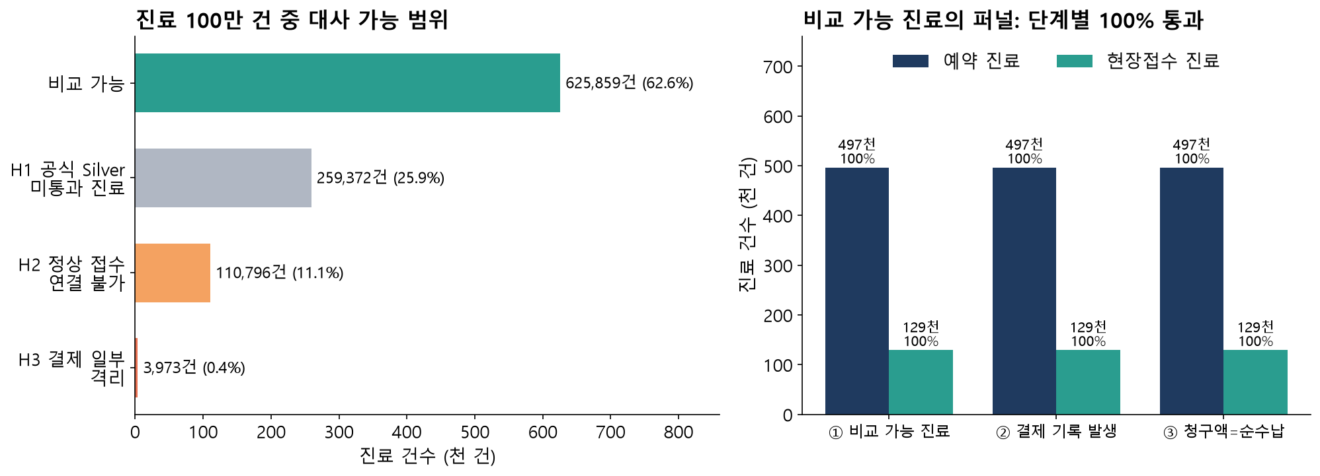
수납·재정 대사 파트 | EMR 통합 대사 대시보드 및 업무 복잡도 해소
정상 대사(차액 0원) 검증과 복수 거래 합산 확인 규모
돈이 틀려서가 아니라, 여러 번의 결제·환불을 묶어 대조해야 하는 창구 확인 물량(23.5만 건) 분석
검증 및 확인 지표 (최종 DB 496,863건) | 실측 수치 | 비율 / 단위 | 현장 원무 창구에서의 의미
비교 가능 완료 진료 / 금액 일치 | 496,863 / 496,863 | 100.0% 일치 | 금액 차이·결제 누락·판단 보류 모두 0건
결제 총합 / 환불 총합 | 195.69억 / 1.87억 | 원 | 순수납액 19,381,620,860원 = 순청구액 일치
분할결제 진료 (결제 2회 이상) | 188,105 건 | 37.86% | 여러 장의 카드 전표를 진료 단위로 합산 확인
환불 발생 진료 (환불 1회 이상) | 47,496 건 | 9.56% | 원결제(original_payment_id) 추적 및 한도 대조
원결제 연결 이상 / 환불 한도 초과 | 0 건 / 0 건 | 0.00% | 환불 47,496건 전수 원결제 연결 및 한도 정상
Q. 차액이 0원인데 왜 복수 거래 집계가 창구의 구조적 부담인가?
• 단일 결제(52.6%): 1회 승인(청구액 = 결제액)으로 즉시 끝나므로 직원의 추가 확인이 필요 없음.
• 분할 결제(37.86%, 18.8만 건): 환자 1명의 진료비를 여러 카드·현금으로 쪼개 결제하므로, 창구에서 개별 승인 내역들을 진료 1건 단위로 묶어 합계가 맞는지 대조해야 함.
• 환불 거래(9.56%, 4.7만 건): 단순 취소가 아니라 '과거 어떤 원결제에서 얼마를 환불했는지' 승인번호와 잔여 한도를 역추적해야 하므로 창구 확인 시간이 배가됨.
결론:
회계적 금전 손실은 없으나, 전체 진료의 37.86%(분할)와 9.56%(환불)는 단건 승인이 아닌 '진료 단위 합산 대조와 원결제 추적'에 창구 인력이 투입되어야 하는 구조임.

Slide 4
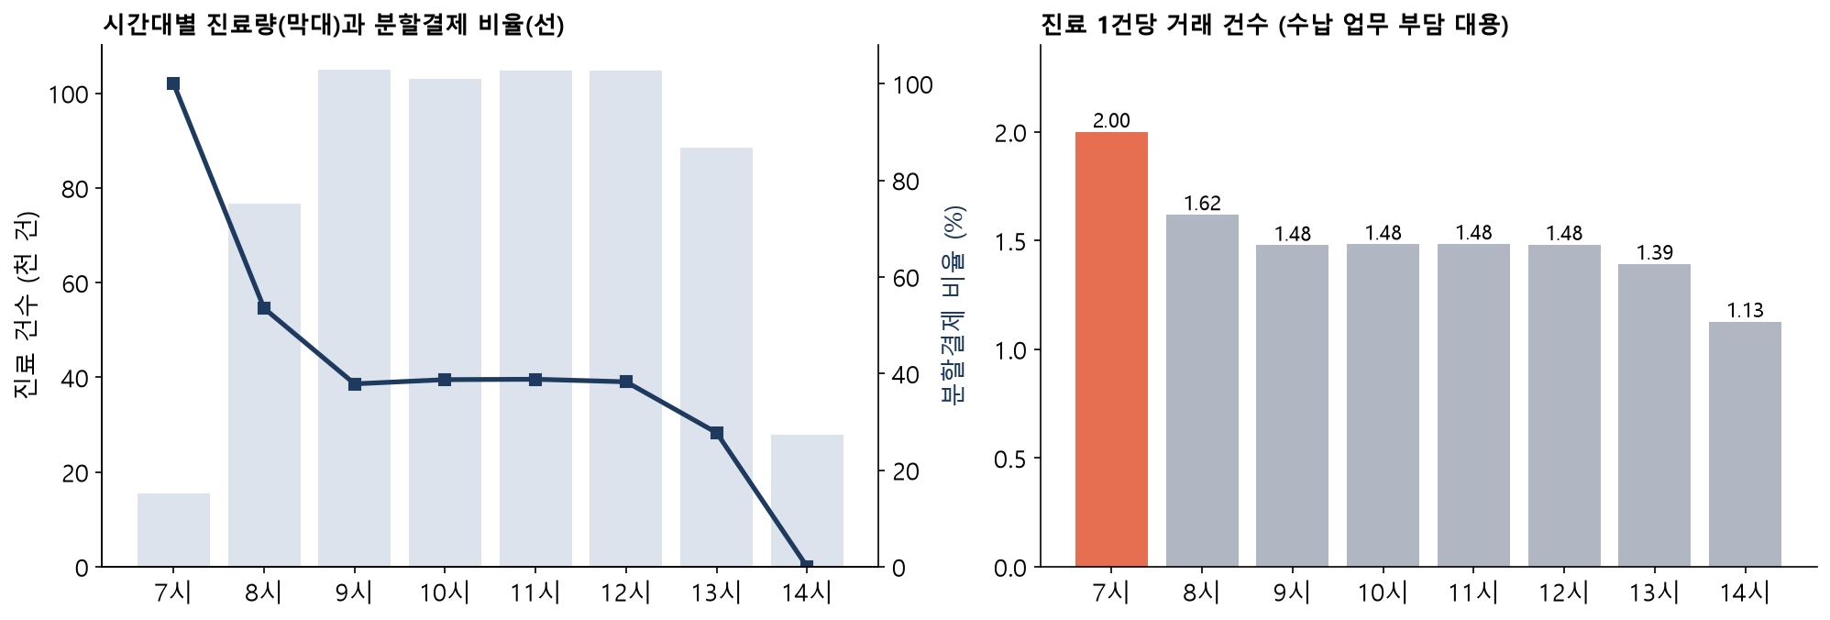
수납·재정 대사 파트 | EMR 통합 대사 대시보드 및 업무 복잡도 해소
수납 업무 복잡화 시나리오 실험 (합성데이터 1,749건)
창구 작업 단계 추가(2단계➔3단계 재확인)에 따른 작업시간 폭증(+124.1%) 및 인력 부하 환산
시나리오에 사용한 합성데이터란? (표본 1,749건)
시나리오 구분 (동일 결제 1,749건) | 수행 작업 단계 | 총 작업 수 | 총 소요시간(분) | 창구 인일(일 6시간 기준)
기본 가정 (BASE) | 2단계 (수납 + 영수증) | 3,498 작업 | 20,937.0 분 | 58.2 인일 (건당 12.0분)
복잡화 가정 (COLLECTION_COMPLEX) | 3단계 (+재확인 추가, 1.5배) | 5,247 작업 | 46,920.0 분 | 130.3 인일 (건당 26.8분)
증가분 (민감도 결과) | +1단계 (RECHECK 추가) | +1,749 작업 | +25,983.0 분 | +72.1 인일 (+124.1% 폭증)
개선 실험: 재확인 50% 조건부 축소 | 불필요 반복 재확인 50% 생략 | 4,373 작업 | 39,162.8 분 | 7,757.3 분(21.5인일) 절감
• 왜 사용했는가?: 원본 EMR에는 '결제 금액·시각'만 있고 '창구 직원이 처리하는 데 걸린 작업시간(분)' 기록이 없음.
• 어떤 데이터인가?: 동일 결제 1,749건에 대해 창구 작업 단계(1.수납 ➔ 2.영수증 ➔ 3.재확인)와 소요시간을 부여한 시뮬레이션 데이터임.
• 어떻게 해석하는가?: 실제 병원 실측치가 아니라, 전수 재확인 규정이 추가될 때 업무량이 얼마나 민감하게 늘어나는지 증명하는 'What-If 실험'임.
창구 인력 가동률 임계치(Cut-off) 및 점검 경로 분리
• 일일 가용시간(360분) 환산 근거: 08~15시 피크 중 휴게 제외 실질 수납 6시간 기준, 전수 재확인 시 필요 인력이 58.2인일➔130.3인일로 2.24배 치솟아 창구 가동률 100%를 초과함.
• 차이와 보류의 분리(1,749건 과거 기준 점검): 일치 1,686건(96.40%), 금액 차이 19건(1.09%), 입력 기준·불완전 근거 보류 44건(2.52%).
• 핵심 시사점: 96.4% 이상의 정상 거래까지 무조건 수기 재확인(RECHECK)하는 것이 병목의 주원인이므로, 예외·보류 건만 선별 확인해야 함.
핵심 결론:
전수 재확인 규정은 창구 작업시간을 +124.1%(+72.1인일) 폭증시킴. 조건부 재확인으로 불필요한 반복 확인을 절반만 줄여도 7,757분(21.5인일)을 즉시 절감 가능.

Slide 5
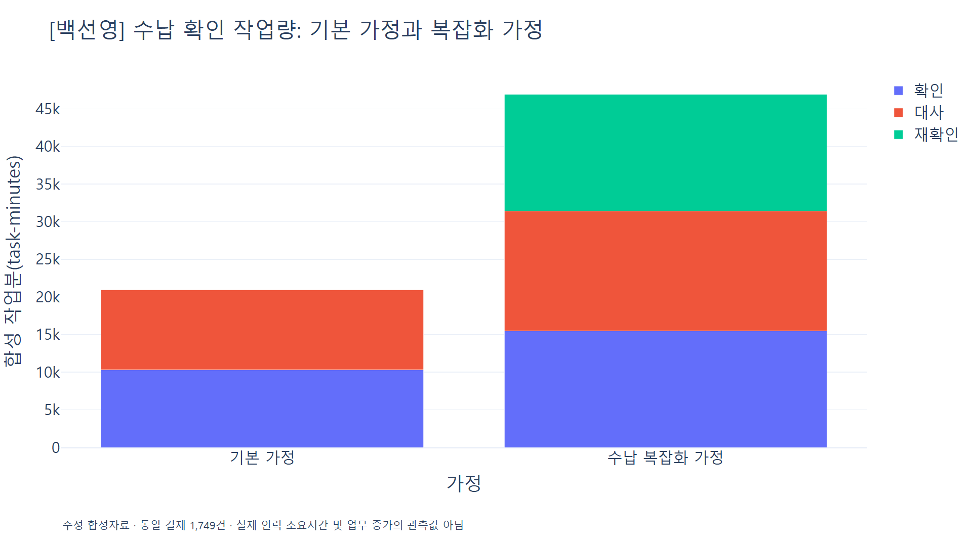
수납·재정 대사 파트 | EMR 통합 대사 대시보드 및 업무 복잡도 해소
수납 업무 개선 제안 (TO-BE): 대시보드 통합 · 조건부 재확인 · AI 연계
보는 화면(대시보드 UI)과 일하는 규칙(조건부 재확인), 그리고 피크타임 AI 예측용 데이터셋의 결합
제안 1. 진료 단위 통합 대사 대시보드 구축 — 『직원이 보는 화면(UI) 개선』
• 기존 문제: 분할결제 2~3건과 환불 내역이 거래 테이블에 따로 흩어져 있어 직원이 여러 줄을 눈으로 찾고 암산해야 함.
• 대시보드 예시(구현 완료): 환자 진료 1건을 클릭하면 [청구액 | 결제합 | 환불합 | 순수납액 | 차액 0원]과 [원결제 승인번호·잔여 환불한도]를 한 화면에 블록으로 묶어 자동 표시함.
제안 2. 조건부 재확인(Rule) 도입 — 『일하는 업무 규정 개선 (대시보드와의 차이점)』
• 제안 1과의 차이: 대시보드(제안 1)가 1차 조회 시간을 줄여주는 '화면 도구'라면, 조건부 재확인(제안 2)은 2차 수기 검사를 생략하는 '업무 프로세스 규정'임.
• 작동 방식: 대시보드에서 [차액=0원 & 원결제 정상]으로 자동 판정된 일반 분할결제는 수기 재확인(RECHECK)을 면제(Skip)하고, [차액 발생] 및 [근거 보류] 건만 선별 재확인하여 업무량 50% 이상 감축.
제안 3. 피크 시간대(08~14시) 창구 혼잡도 AI 예측 연계 — 『AI-Ready Gold 마트 활용』
• 어떤 지표가 근거인가?: 최종 검증된 Gold 마트(baek_gold_collection_topic)의 ① 시간대별 외래 집중도(09~13시 83.5%), ② 08시 분할결제 피크(60.5%), ③ 14시 환불 피크(16.3%) 지표.
• 활용 방안: 구축된 무결성 100% AI-Ready 데이터를 시간대·진료과별 창구 부하 예측 AI 모델의 학습 데이터로 공급하여, 피크타임 키오스크 유도 및 수납 인력 탄력 배치에 활용.
발표 마무리 문장:
“데이터에 없는 금전 오류를 꾸며내지 않고, 100% 정상 대사가 검증된 AI-Ready 데이터 위에서 통합 대시보드와 조건부 재확인으로 창구 업무 복잡도를 해소합니다.”

